Slide 1
Romantinis herojus
A. Mickevičiaus poemoje „Konradas Valenrodas”
Parengė Alytaus Putinų gimnazijos vyresnioji lietuvių kalbos mokytoja Laima Bautronienė

Slide 2
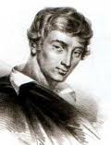
Adomas Mickevičius
(1798 - 1855)

Slide 3
Pamokos uždavinys
Prisiminę svarbiausius romantizmo bruožus, remdamiesi A. Mickevičiaus poema 4 – 5 bruožais įrodys, kad Valenrodas - romantiškas herojus.

Slide 4

Kaip A. Mickevičius susijęs su Lietuva?
Vadovėlio psl. 112.
Kokiuose poeto kūriniuose atskleidžiama Lietuvos praeities tema?

Slide 5

Ką simbolizuoja toks knygos viršelis?

Slide 6
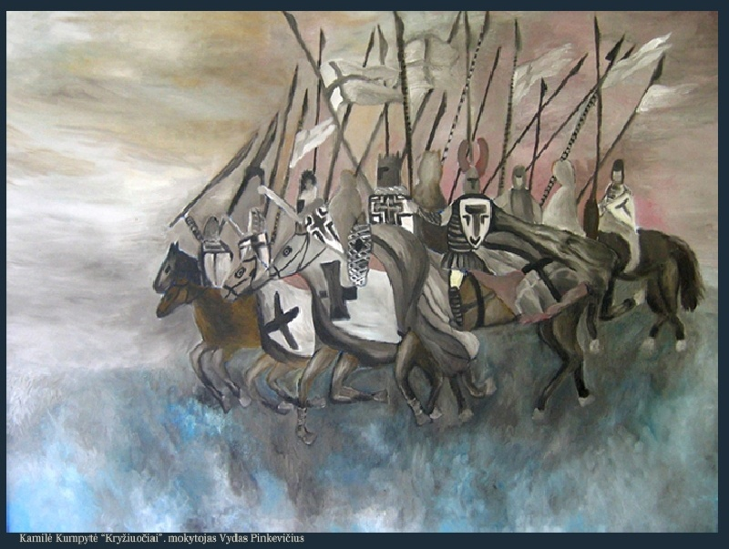
Ką prisimename iš 8 klasėje skaitytos poemos „Gražina“?

Slide 7
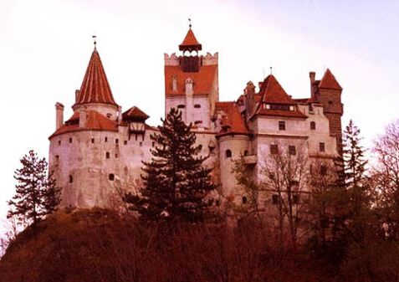
Veiksmo laikas ir vieta
Vieta- Naugarduko pilis ir mūšio laukas.
Laikas- Viduramžiai, Vytauto valdymo metai.

Slide 8
Veikėjai
Gražina- kunigaikščio Liutauro žmona, pasiaukojusi dėl tėvynės.
Liutauras- Naugarduko pilies valdovas, kuris susidegino, sužinojęs, kad žuvo jo žmona.
Rimvydas- Liutauro patikėtinis, tarnas, ištikimiausias draugas.

Slide 9
“Žengiu žingsnį – prisimenu” metodu prisiminsime romantizmui būdingus bruožus.
Atėjusiems iki lentos – 1 taškas.

Slide 10
„Gražina”
Kokius romantizmo bruožus galima priskirti šiam kūriniui?
Ar galima teigti, jog Gražina – romantinė veikėja? Kodėl?

Slide 11
Užduotis
A. Mickevičiaus poema 4 – 5 bruožais įrodykite, kad Valenrodas - romantiškas herojus.
(12- 15 min. ; vertinimas: 4- 5 taškai)

Slide 12
Pasitikrinkime: Konradas – romantiškas herojus, nes
Prisimena Lietuvą (istorinius paminklus, menančius garbingą tautos praeitį);
Herojui svarbi gamta;
Konradas jausmo žmogus: išgyvena liūdesį; jam svarbiausias jausmas – meilė;
Trokšta pasitraukti iš kasdienybės į svajonių pasaulį;
Veikėjui neįdomu tai, kas kasdieniška.

Slide 13
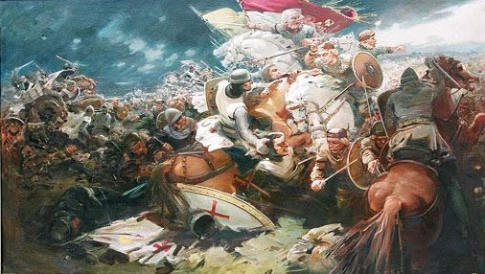
Herojiška Lietuvos praeitis

Slide 14
Apibendrinkime
Poetas Kazys Inčiūra sonete “Mickevičiaus slėny” rašė:
Gluosniai stambūs – glėbiais neapimti,
Pasinėrę į vakaro rimtį.
Čia rašei, čia svajojai kadais.
Lietuvos tu ilgėjais, klajūne.
Ji nemirus- pakilus iš liūno
Žydi tau dėkingumo žiedais.
Už ką Lietuva galėtų būti dėkinga poetui
A. Mickevičiui?

